Slide 1
Урок математики
в 5 классе. Тема урока: Линии
Дидактическая цель:
создать условия для
формирования новой
учебной информации

Slide 2
Цели по содержанию:
обучающие: обучить осмысленному, грамотному и адекватному восприятию геометрических объектов;
развивающие: развивать представление о линиях на плоскости и пространственное воображение учащихся; развивать познавательный интерес и регуляторные навыки через игровые моменты взаимоконтроля взаимопроверки
воспитательные: способствовать пониманию необходимости интеллектуальных усилий для успешного обучения, положительного эффекта настойчивости для достижения цели.

Slide 3
Оборудование:
Учебник: Математика. Арифметика. Геометрия. 5 класс: учеб.для общеобразоват. учреждений с приложением на электоронном носителе / Е.А. Бунимович и др. –2-е изд. – М.:Просвещение, 2011. – 223 с.: ил. – (Академический школьный учебник) (Сферы),
Задачник-тренажер Математика. Арифметика. Геометрия. 5 класс: пособие для учащихся общеобразовательных учреждений/ Е.А. Бунимович и др.. – М.:Просвещение, 2010. – 127 с.: ил.,
Тетрадь-тренажер Математика. Арифметика. Геометрия. 5 класс: пособие для учащихся общеобразовательных учреждений/ Е.А. Бунимович и др. – 2-е изд. – М.:Просвещение, 2011. – 128 с.: ил., рабочие тетради учащихся, интерактивная доска SmartBoard.

Slide 4
Этапы урока
Организационный момент
Актуализация знаний и умений
Целеполагание и мотивация
Усвоение новых знаний и способы усвоения
Организация первичного закрепления
Организация первичного контроля
Подведение итогов урока
Информация о домашнем задании
Рефлексия

Slide 5
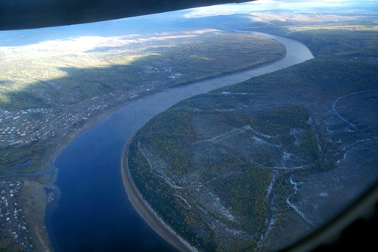
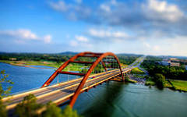
Актуализация знаний и умений

Slide 6
Целеполагание
и мотивация

Slide 7
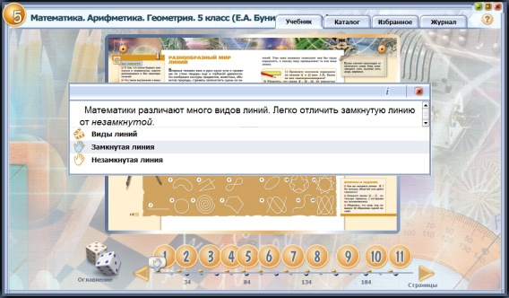
Усвоение новых знаний и способы усвоения
Флеш-демонстрация. Виды линий

Slide 8
Усвоение новых знаний и способы усвоения
Работаем в рубрике «Читаем и делаем».

Slide 9
Физкультминутка

Slide 10
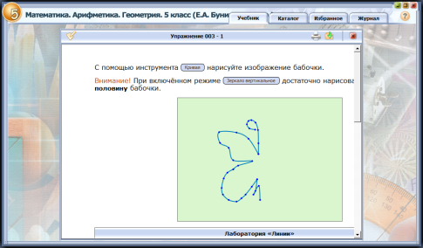
Организация первичного закрепления
Работаем в Тетрадях-тренажерах № 1,3,7.

Slide 11
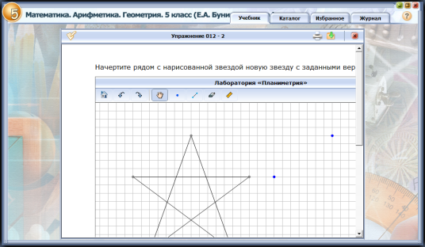
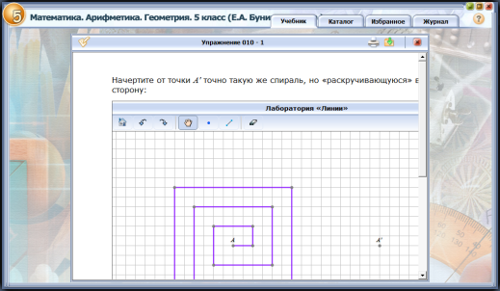
Организация
первичного контроля
Виртуальная лаборатория «Линии»

Slide 12
Подведение итогов урока
Что изучали сегодня на уроке?
Что такое линия?
Перечислите виды линий
Приведите примеры линий

Slide 13
Информация о домашнем задании
По учебнику: п. 1, № 3, стр. 10
Т-Т : № 9,13
Эл. Приложение: 001 лаборатория «Линии»

Slide 14
Рефлексия
Если считаете, что вы поняли тему сегодняшнего урока, то хлопните в ладоши три раза.
Если считаете, что не достаточно усвоили материал, то хлопните в ладоши один раз.
Если считаете, что вы не поняли тему сегодняшнего урока, то хлопать не надо.
Вы аплодировали себе и своим новым знаниям.

Slide 15
Над уроком работали
Выскир Л.Н.
Демченко Е.М.
Евтенко н.В.
Истомина Т.В.
Кривулина О.Н.
Матосян Р.А.
Тимошенко Е.В.
А так же Скворцов А.Г.

